Slide 1
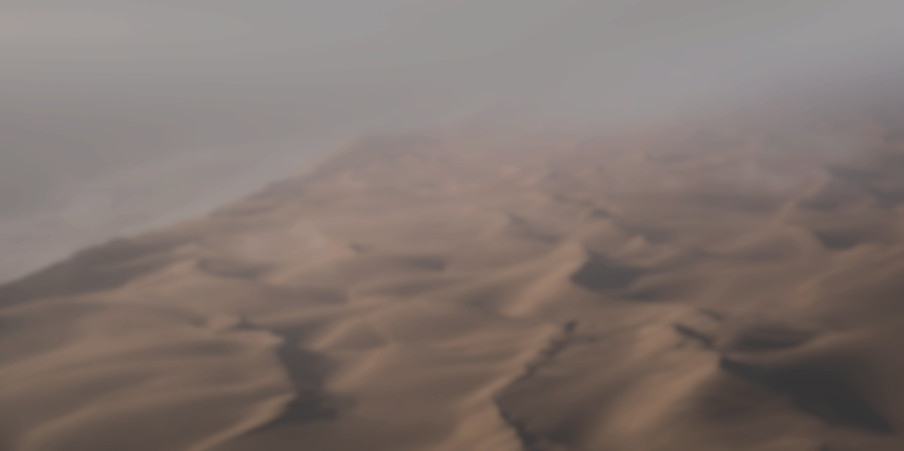
Когда ночь темна и в сердце страх
И знаю что замышляет враг
Когда страшно сделать первый шаг
Я слышу призыв «Не бойся, встань»

Slide 2
В битве моей я знаю Ты рядом
Прочь все сомнения в сердце отвага
Шаг в неизвестность делаю смело
Ты моя радость и Ты моя крепость

Slide 3
Я знаю творишь Ты чудеса
Через все послушные сердца
Свое отдаю Тебе сейчас
Я перед Тобой возьми меня

Slide 4
В битве моей я знаю Ты рядом
Прочь все сомнения в сердце отвага
Шаг в неизвестность делаю смело
Ты моя радость и Ты моя крепость

Slide 5
Что Ты унываешь и смущаешься
Душа моя
Уповай на Бога и на всех путях
Его Прославляй всегда

Slide 6
Я знаю что Ты меня призвал
И знал мой путь до рождения
Я знаю Ты впереди меня
Победу уже Ты даровал

